Slide 1
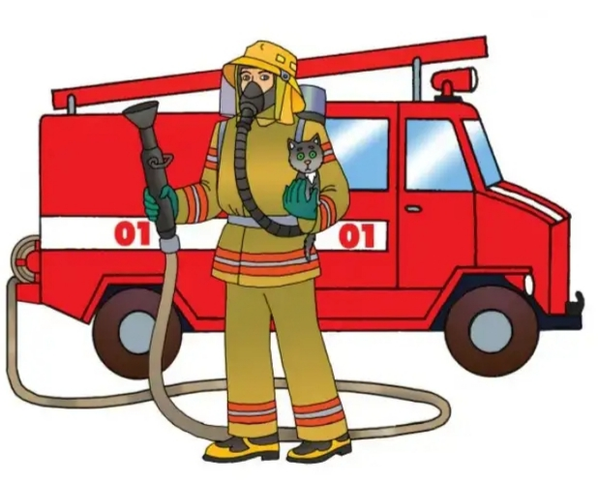
«Формирование представлений о правилах пожарной безопасности у детей старшего дошкольного возраста в процессе различных видов детской деятельности.»
МОАУ «СОШ№11,г.Орска» (дошкольные группы)
Воспитатель 1 категории
Гордейчук Ольга Николаевна

Slide 2
Актуальность темы:
Необходимо вести постоянную, целенаправленную работу по привитию навыков осторожного обращения с огнем, давать знания о свойствах огня и дыма, учить правильному поведению в экстремальной ситуации пожара. Это и стало основной причиной моего выбора данной темы «Формирование представлений о правилах пожарной безопасности у детей дошкольного возраста в процессе различных видов деятельности».
Данный опыт работы позволяет на основе интегрированного подхода реализовать идею формирования у детей осознанного отношения к себе как субъекту противопожарной безопасности.

Slide 3
Цель моей работы :
В доступной занимательной форме формировать у детей осознанное и ответственное отношение к выполнению правил пожарной безопасности, вооружить знаниями, умениями и навыками, необходимыми для действия в экстремальных ситуациях через решение следующих задач:

Slide 4
- сформировать у детей представления о причинах возникновения пожаров;
- познакомить с историей появления электробытовых приборов (утюг, пылесос, стиральная машина и т.д.), учить безопасному обращению с ними; - формировать чувство повышенной опасности огня: формировать правильное отношение к огнеопасным предметам;
- познакомить с правилами поведения во время пожара; - выучить важную информацию о себе ( фамилия, имя, домашний адрес, телефон); учить набирать номер МЧС, пожарной службы;

Slide 5
- расширять представление детей об охране жизни людей; - формировать навыки самостоятельности;
- развивать познавательную активность, любознательность, творческие способности, воображение, мышление, коммуникативные навыки; - активизировать словарь по данной теме.

Slide 6
Ожидаемые результаты:
• У детей сформированы навыки безопасного поведения с огнем. • Умеют адекватно вести себя в пожароопасных ситуациях дома, в ДОУ, на природе, взаимодействии с пожарными. • Умеют обращаться с электроприборами, предметами повышенной пожарной опасности. • Дети проявляют эмоциональную отзывчивость по отношению к другим людям. • У дошкольников развивается возможность осознания своего здоровьесберегающего поведения. • Ребенок из пассивного объекта превратится в активного субъекта собственного здоровья и безопасности.

Slide 7
Реализую эту тему в процессе различных видов детской деятельности:
- совместная деятельность педагога и детей – ОД, наблюдения, целевые прогулки, беседы, совместные сюжетные и дидактические игры, викторины, КВН, развлечения, чтение художественной литературы;
-самостоятельная деятельная детей;
- работа с родителями – создание наглядного материала (папки– передвижки, буклеты, памятки), консультации, организация досугов и развлечений, изготовление пособий, участие в конкурсах поделок, родительские собрания в форме круглого стола; подбор дидактического материала для формирования у детей здорового чувства опасности.

Slide 8
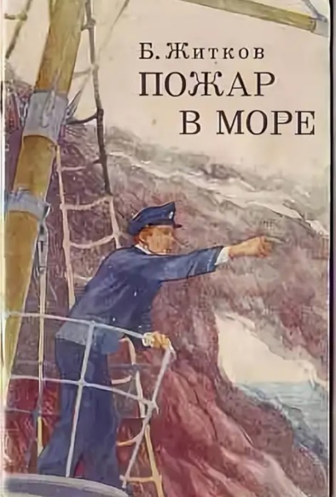


Для чтения использовала в работе следующие литературные произведения: «Кошкин дом», «Пожар», «Рассказ о неизвестном герое» С.Я. Маршак; Е. Пермяк «Как Огонь Воду замуж взял»; Л. Толстой «Пожарные собаки»; С. Михалков «Дядя Степа»; Г. Х. Андерсен «Сказка про спички»; Т. Нуждина «История спички»; Б. Житков «Пожар», «Пожар в море», «Дым»; Е. Хоринская «Спичка-невеличка», «Сережа»; М. Кривич «Где работает огонь»; Г. Остер «Вредные советы»; И. Демьянов «Колобок – черный бок», О. Вациетис «Сказка про пожар» и другие.

Slide 9
Беседы :
«Эта спичка- невеличка», «Кто работает с огнем?», «Пожарные – смелые, отважные, умелые», «Огонь в жизни человека», «Правила поведения при пожаре», «Детям об огне», логические задачи «Что делать, если?..», вечера развлечений и досугов «Пожарным можешь ты не быть…», «Спички не тронь, в спичках огонь» способствующие формированию навыков безопасного поведения в быту.

Slide 10
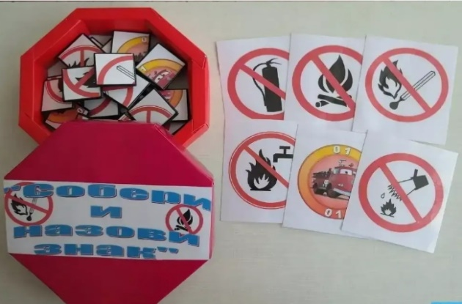
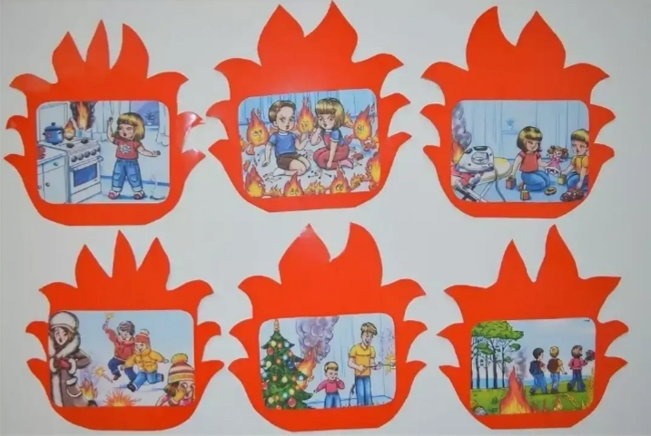
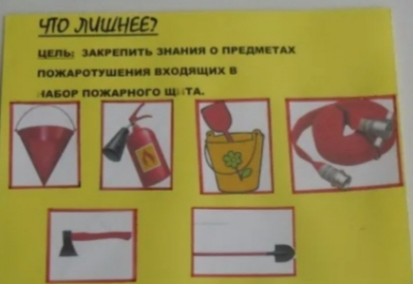
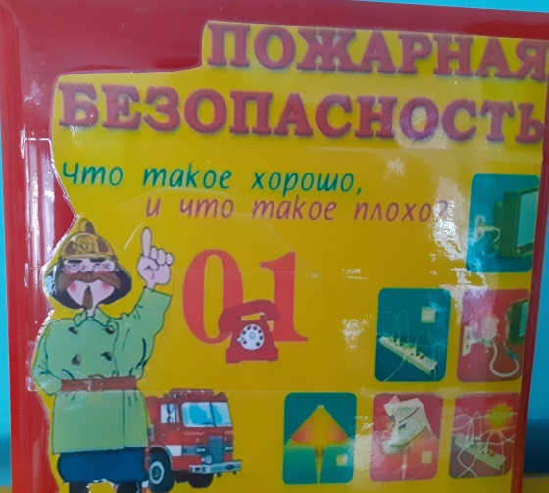
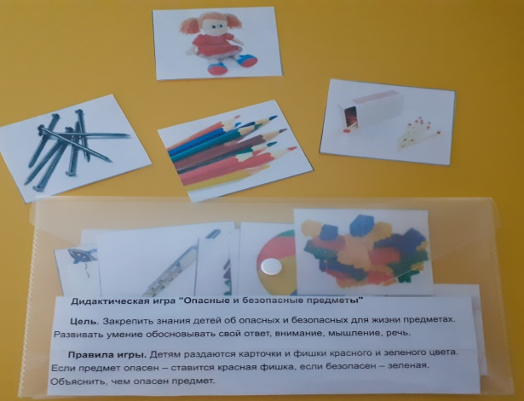
Дидактические игры использовала для совместной работы с педагогом, так и для закрепления в самостоятельной деятельности детей.

Slide 11
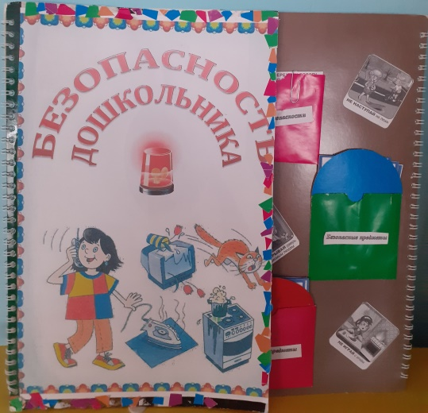
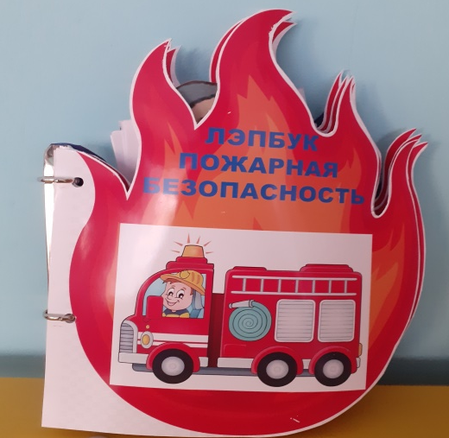
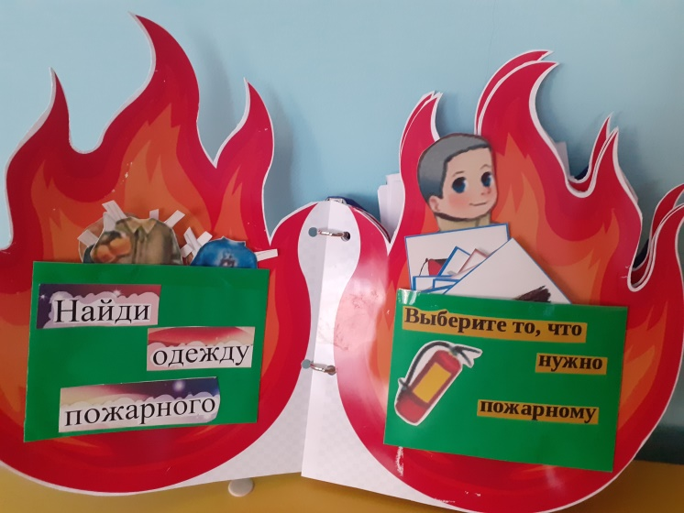
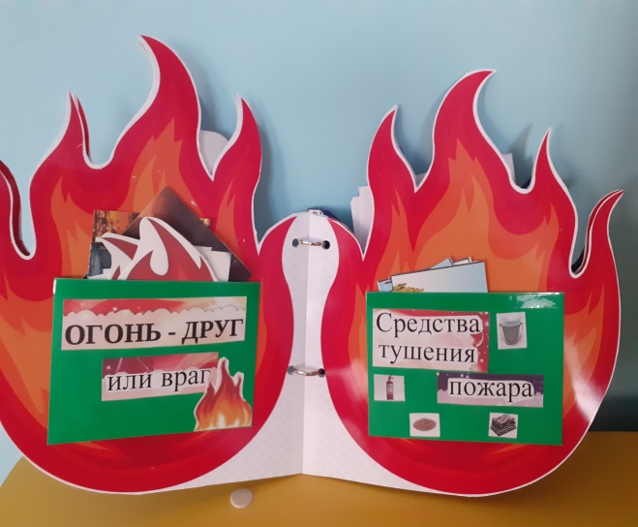
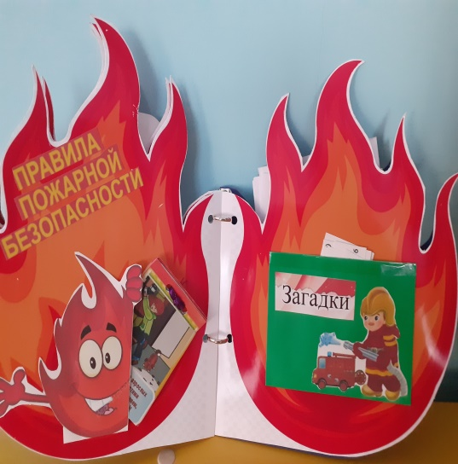
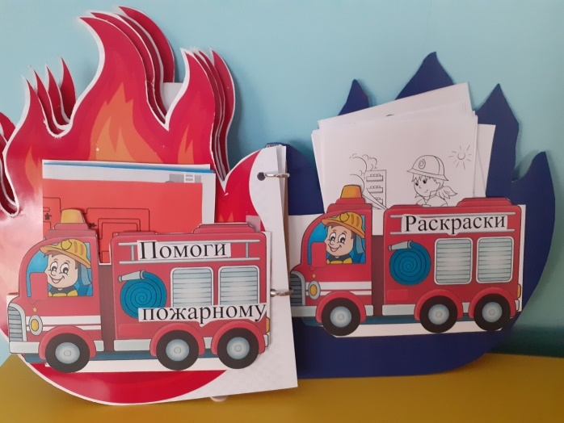
В самостоятельной деятельности детей для закрепления пройденного материала активно использую лэпбуки.

